Slide 1
マイナビ2027
会員登録の流れ

Slide 2
＜登録前の注意＞
2

Slide 3
自分の登録方法を確認しよう！
3

Slide 4
マイナビアカウントを継続利用する

Slide 5
公式アプリをダウンロードしよう

Slide 6
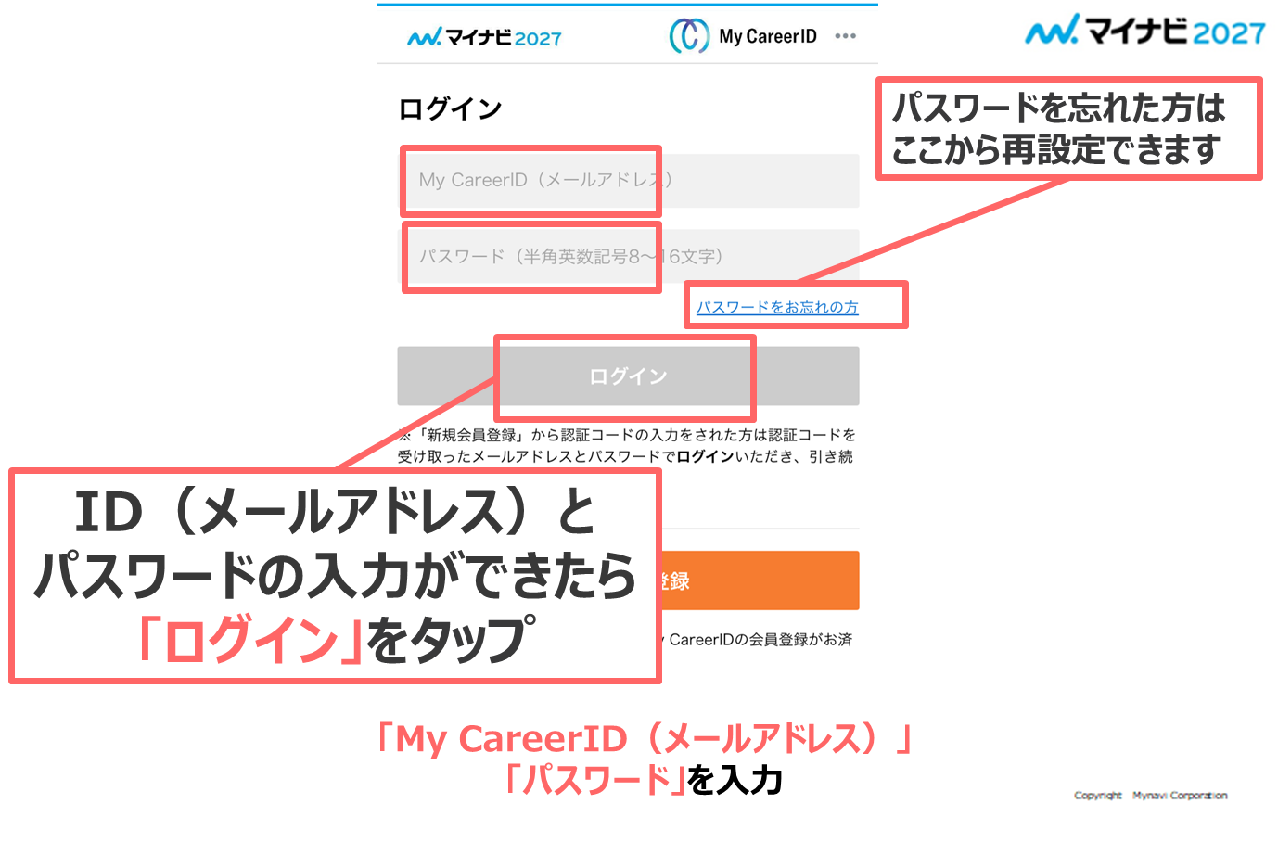
①アプリにログイン

Slide 7
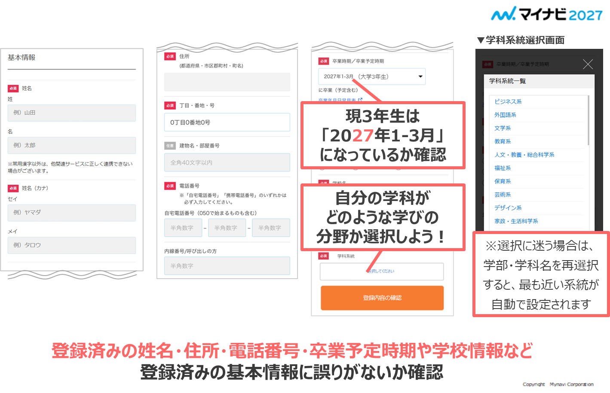
②基本情報の確認

Slide 8
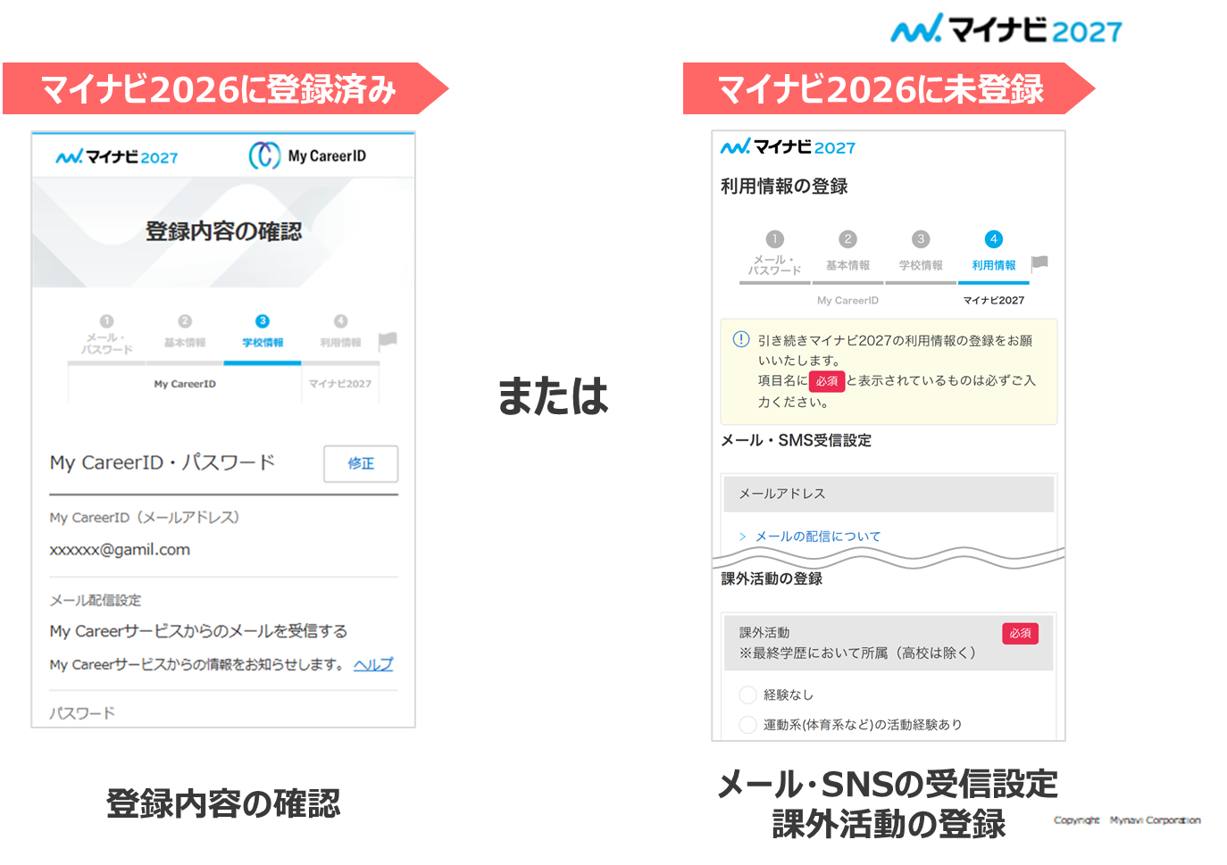
③登録内容の確認 メール・SMS受信設定・課外活動の登録

Slide 9
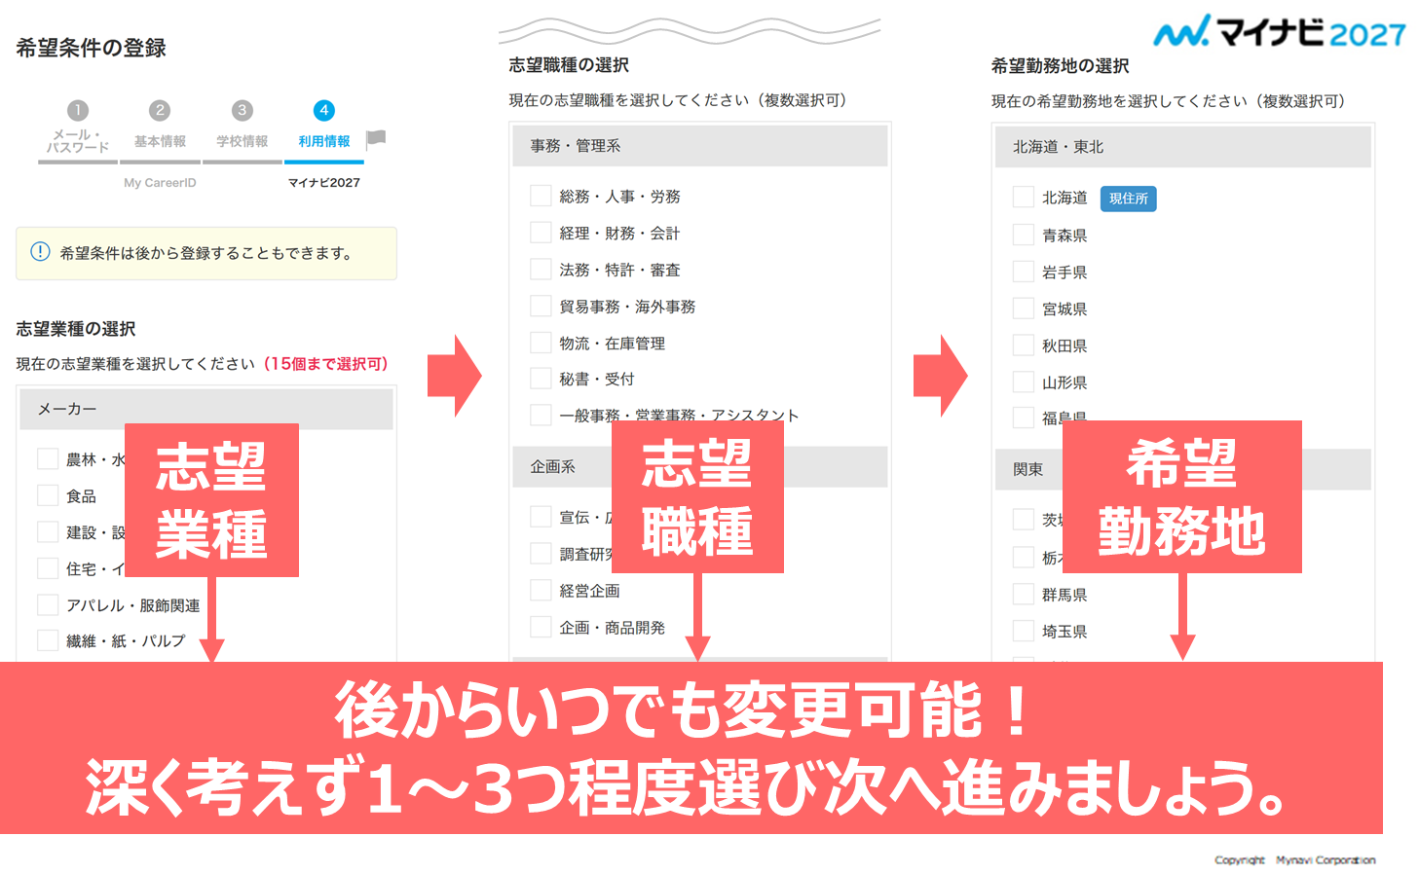
④-1 希望業種・職種・勤務地などの登録

Slide 10
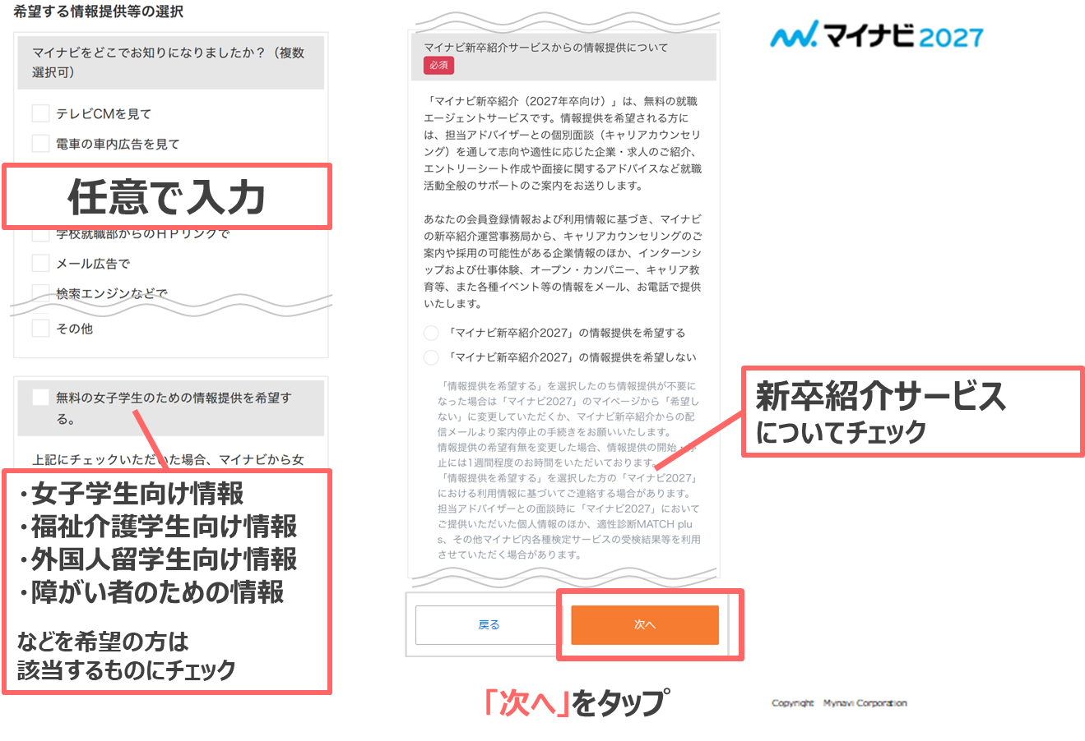
④-2 希望する情報提供の選択

Slide 11
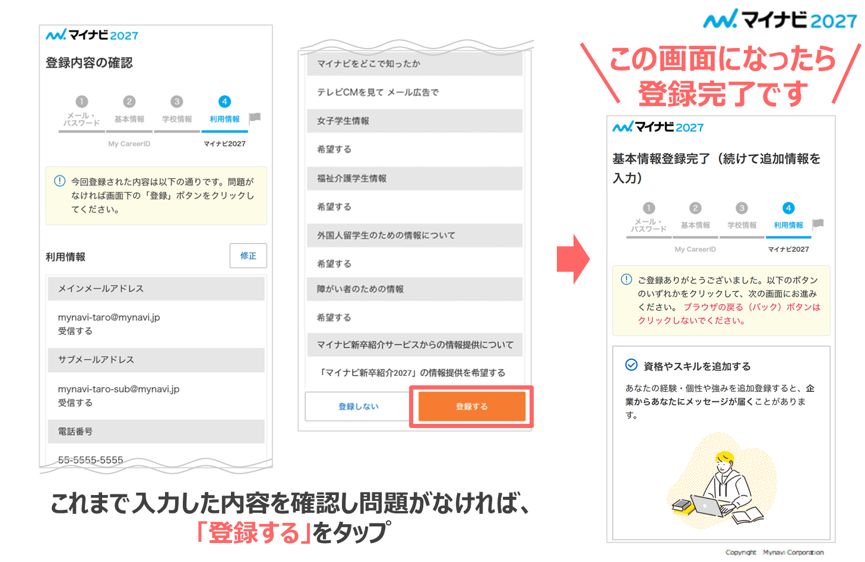
⑤登録内容の確認→登録完了

Slide 12
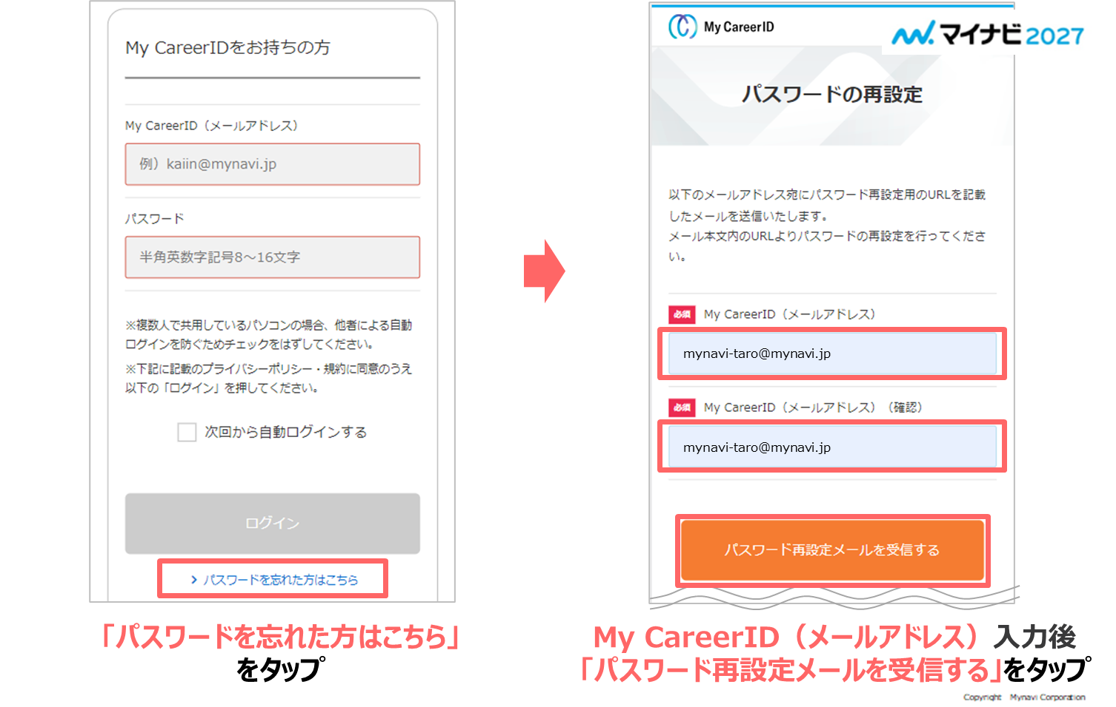
パスワードを忘れた（再設定）

Slide 13
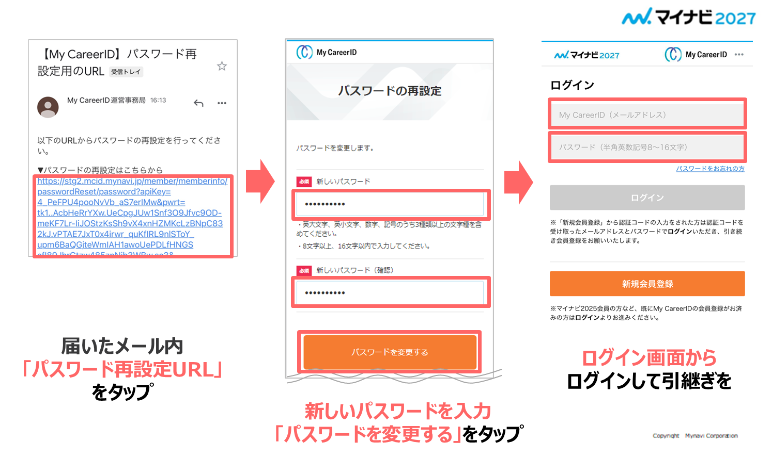
パスワードを忘れた（再設定）

Slide 14
マイナビにはじめて登録する

Slide 15
公式アプリをダウンロードしよう

Slide 16
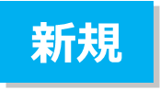
①新規会員登録

Slide 17
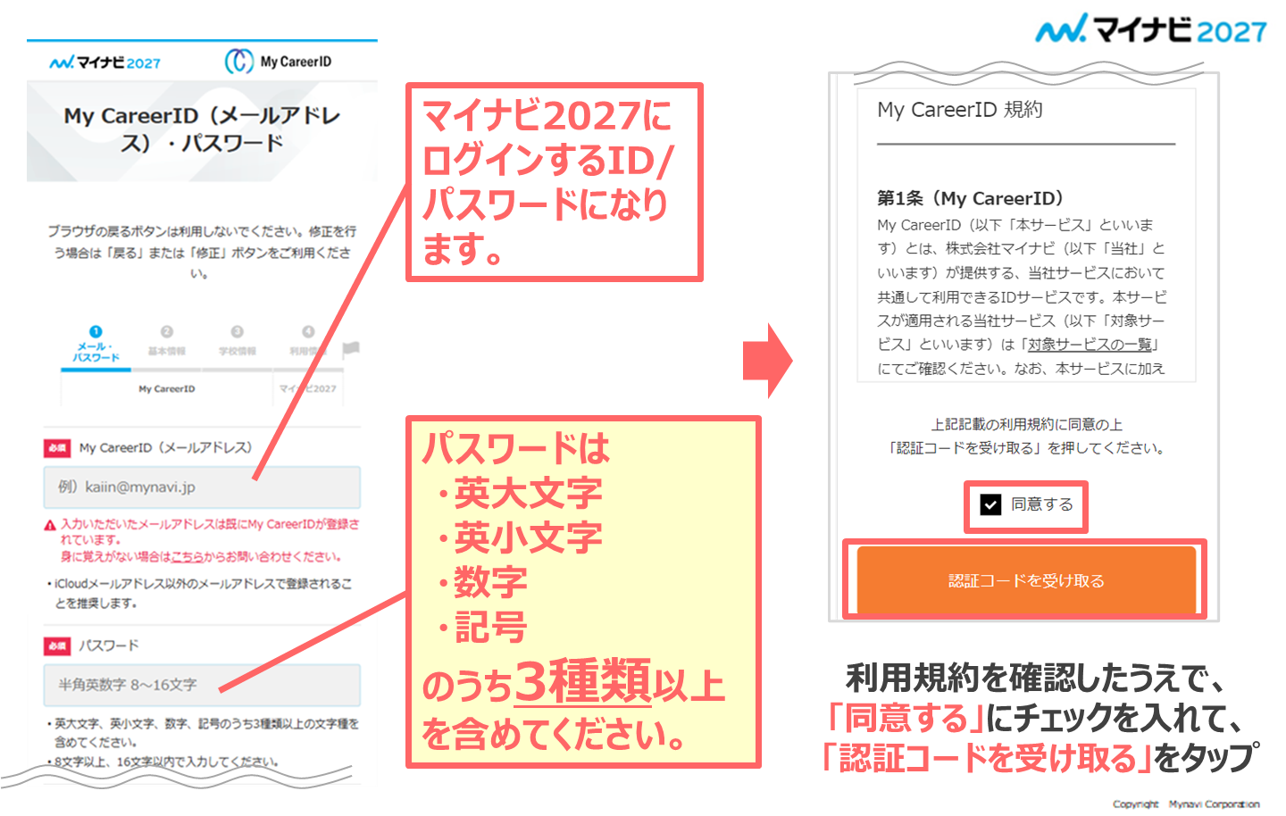
②My CareerID・パスワード設定

Slide 18
②My CareerID・パスワード設定

Slide 19
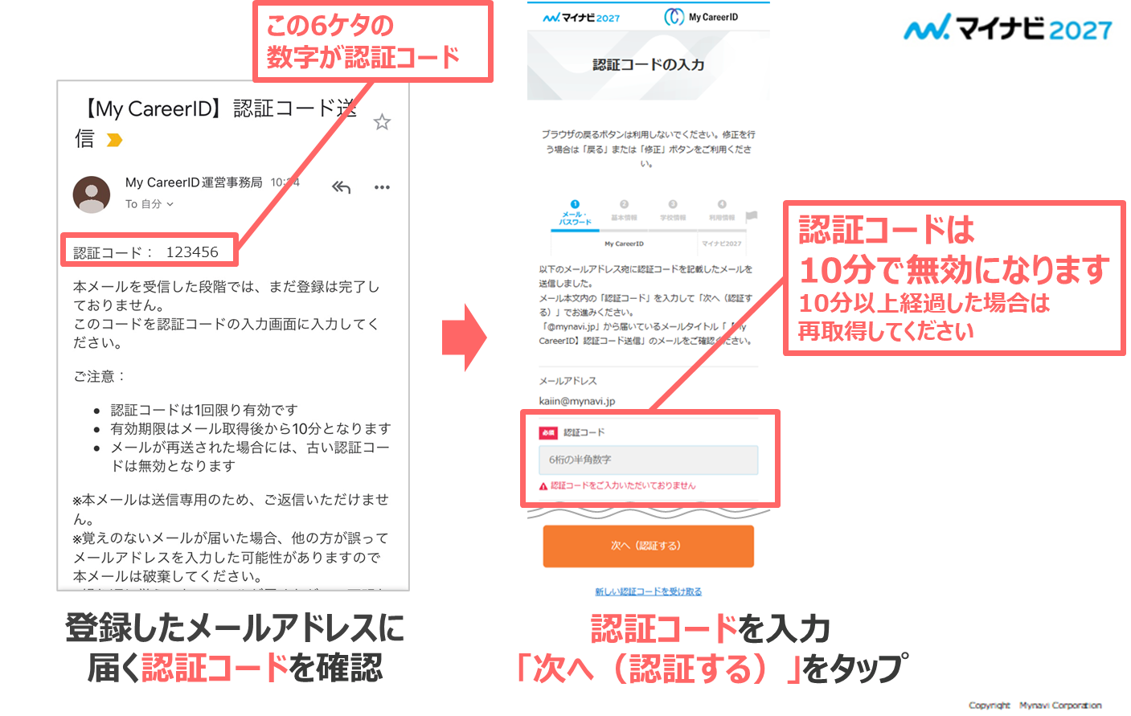
③認証コードを入力

Slide 20
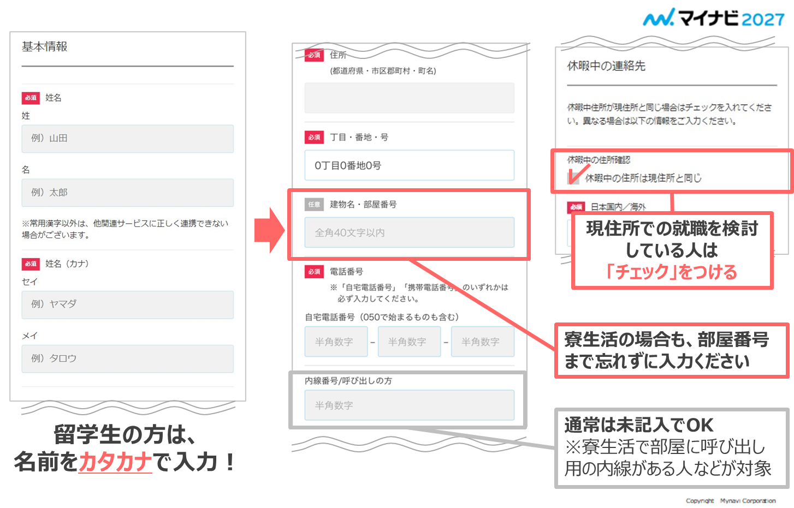
④姓名・住所・電話番号を登録

Slide 21
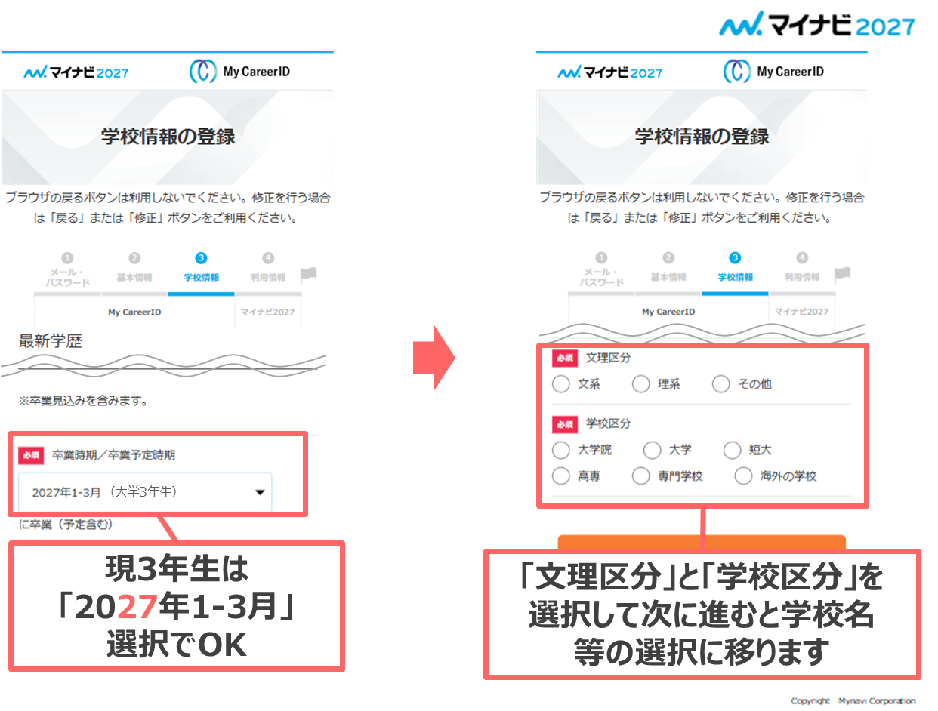
⑤‐1 卒業予定時期・学校情報の登録

Slide 22
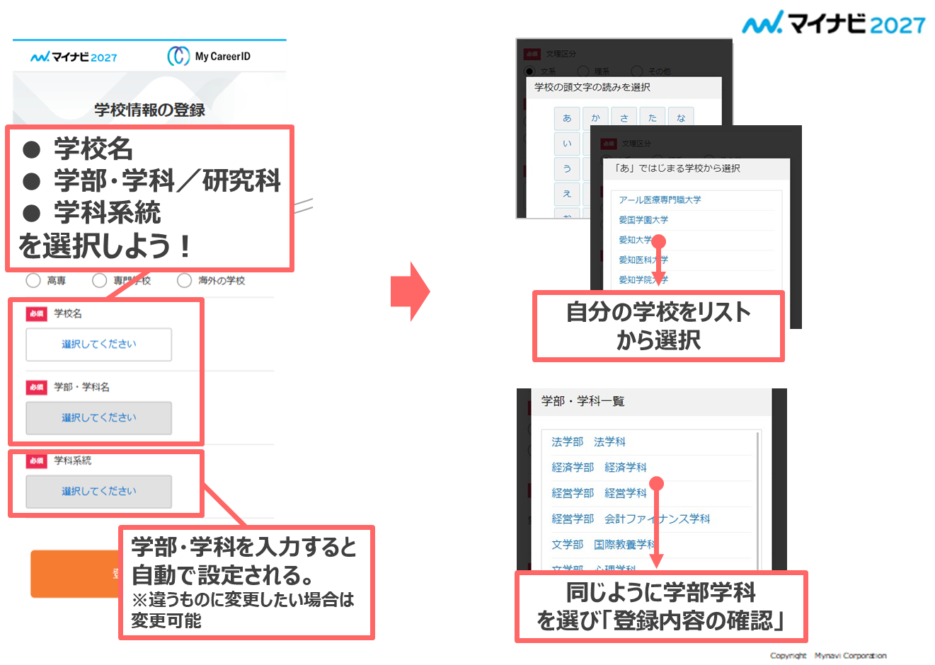
⑤‐1 卒業予定時期・学校情報の登録

Slide 23
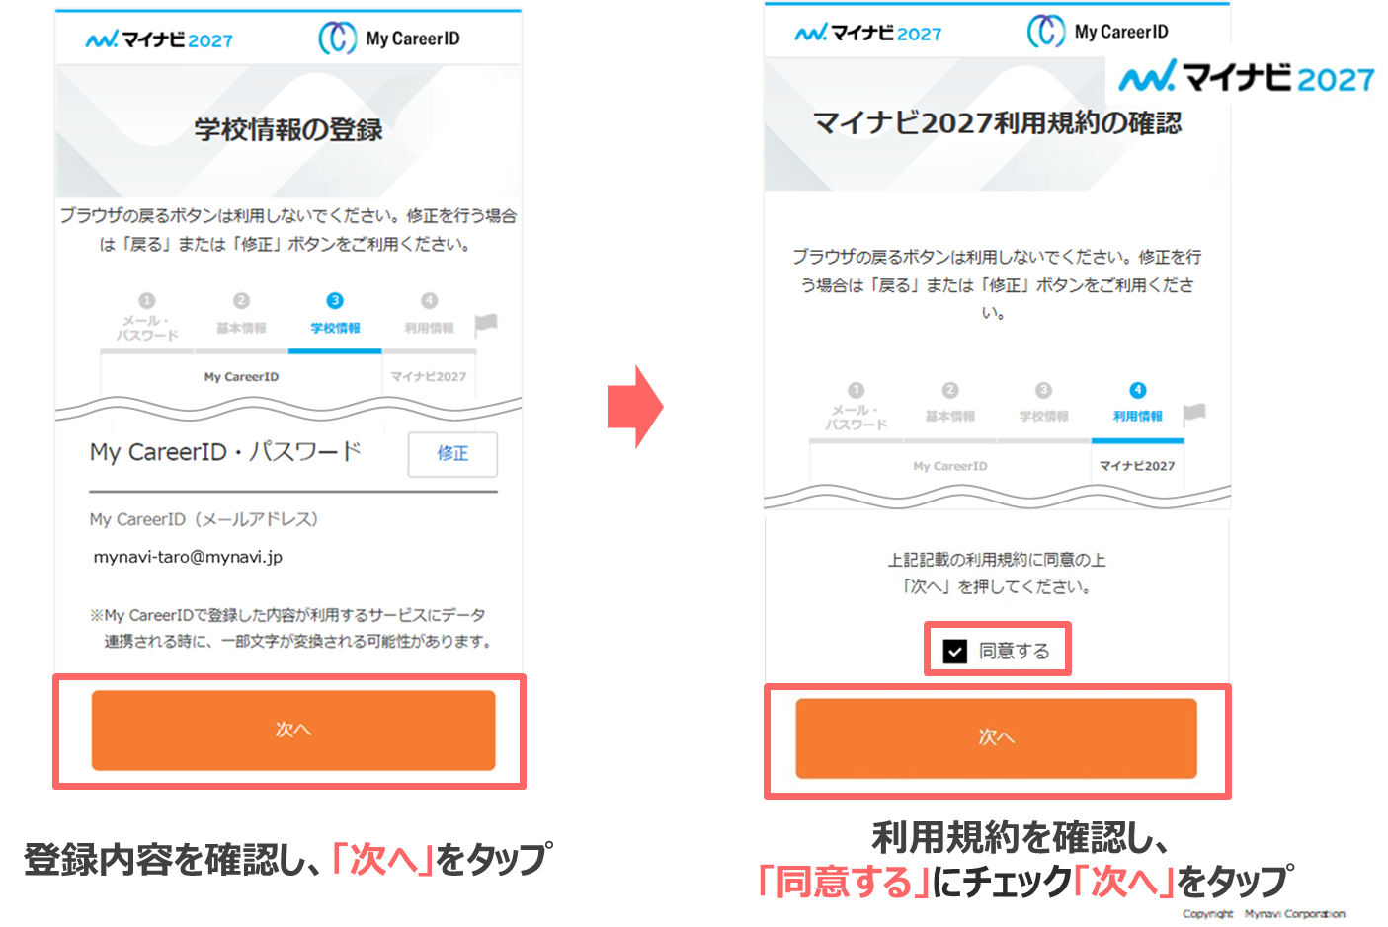
⑤‐2 登録内容と利用規約の確認

Slide 24
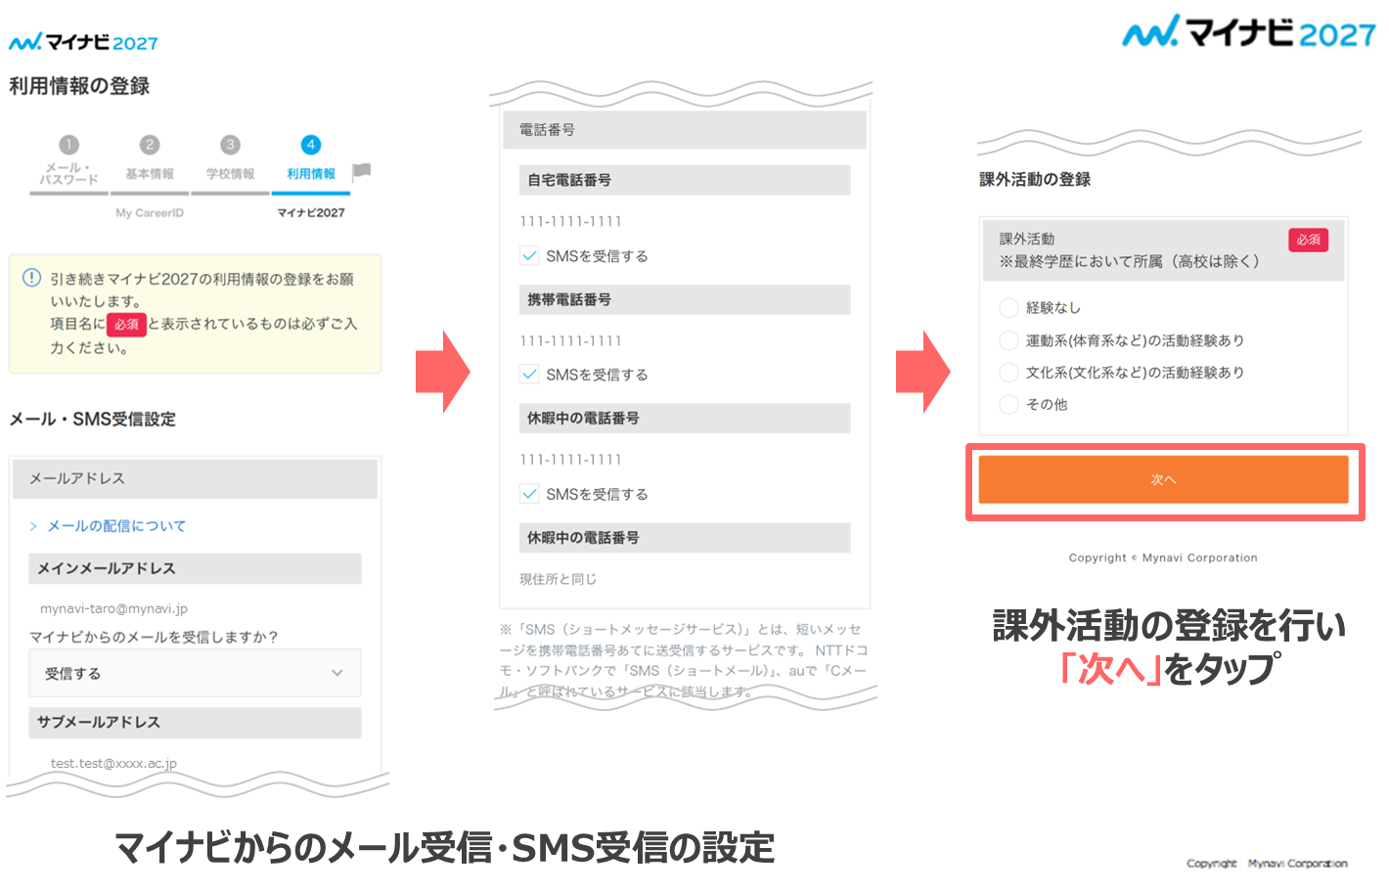
⑥ メール・SMS受信設定 課外活動の登録

Slide 25
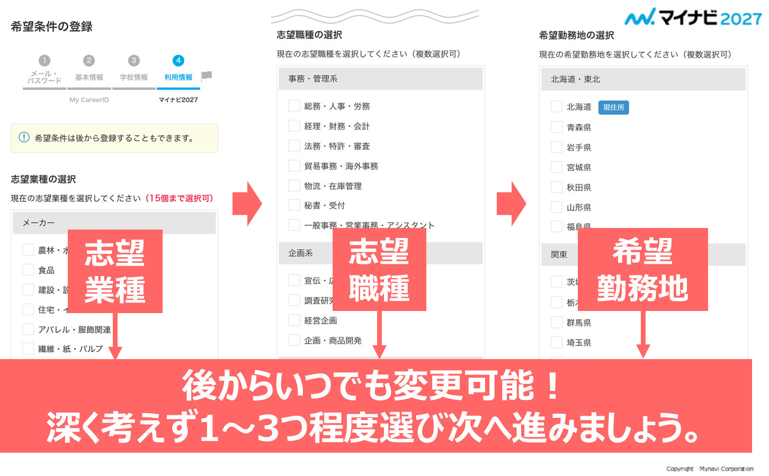
⑦-1 希望業種・職種・勤務地などの登録

Slide 26
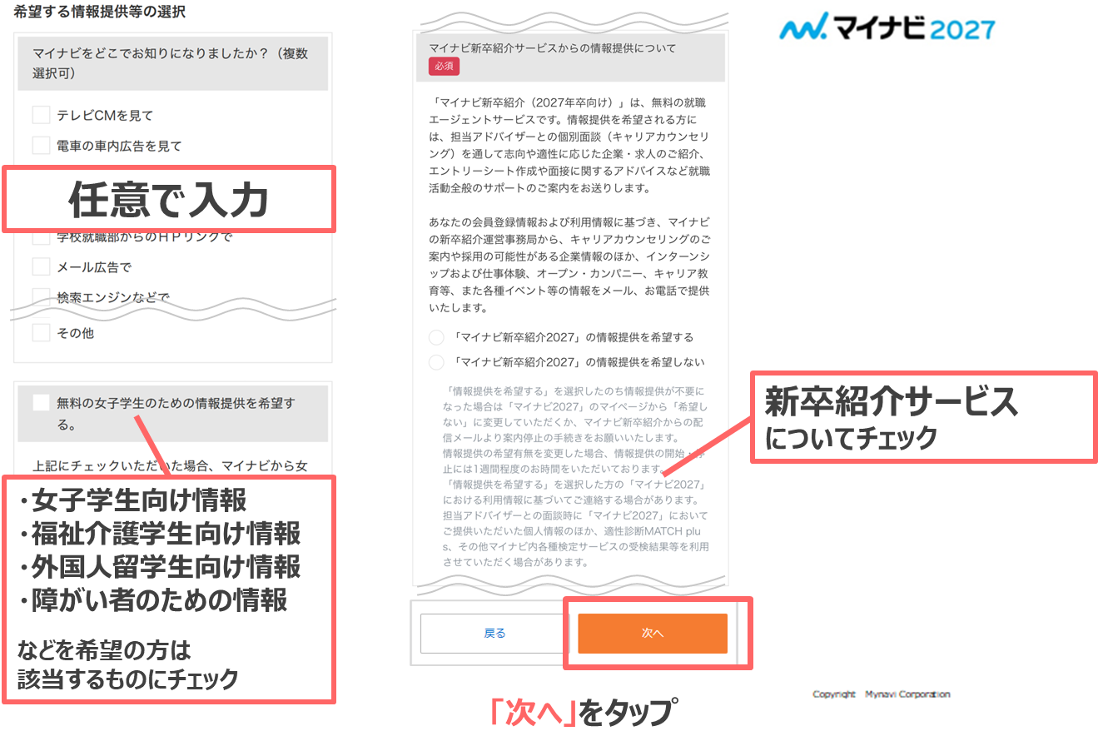
⑦-2希望する情報提供の選択

Slide 27
⑧登録内容の確認→登録完了

Slide 28
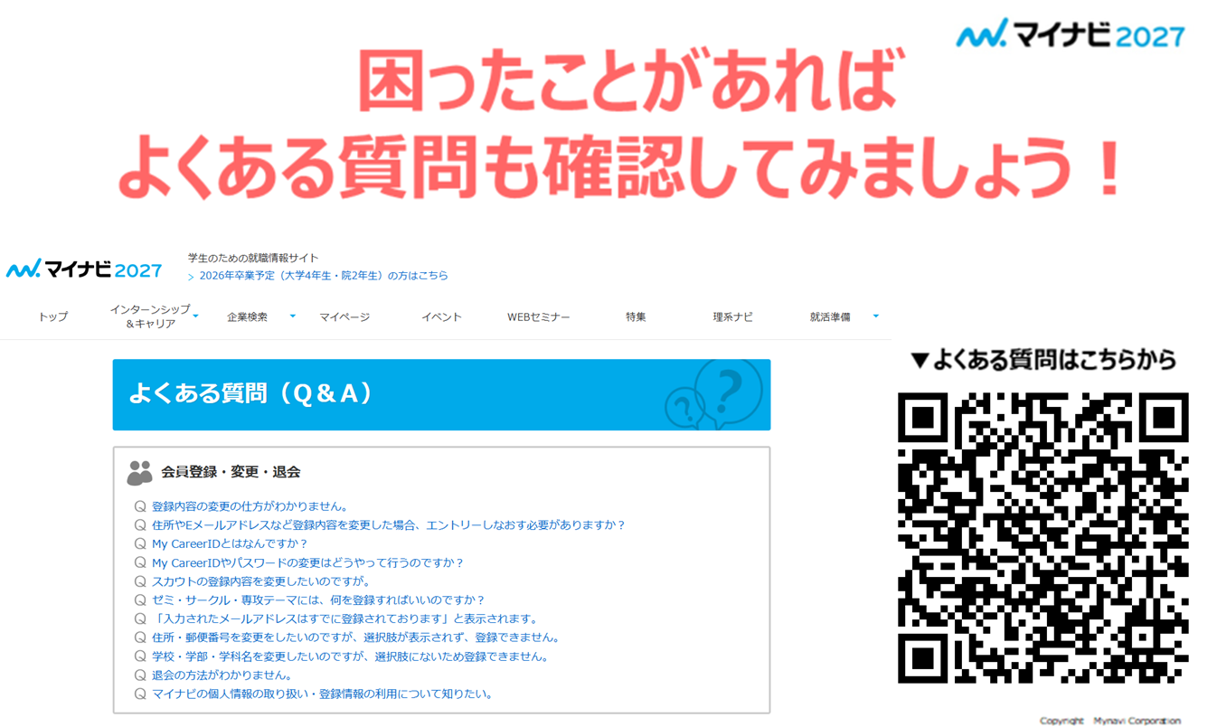
困ったときはよくある質問を確認しよう！

Slide 29
ID・パスワードがわからない

